Slide 1
Neuentwicklung Geoportal
Geoportal Workshop
2019
Mouad Ait-Aissa und Manuel Fischer
Bundesamt für Kartographie und Geodäsie
Notes:
In den Folgenden Folien möchte ich Ihnen gerne unsere Pläne und Aktivitäten zur Neuentwicklung des Geoportal.de vorstellen.

Slide 2
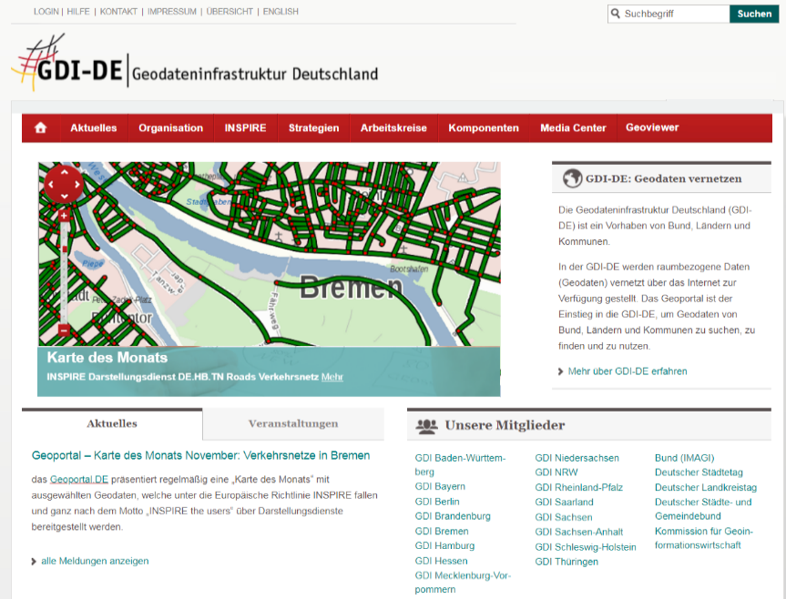
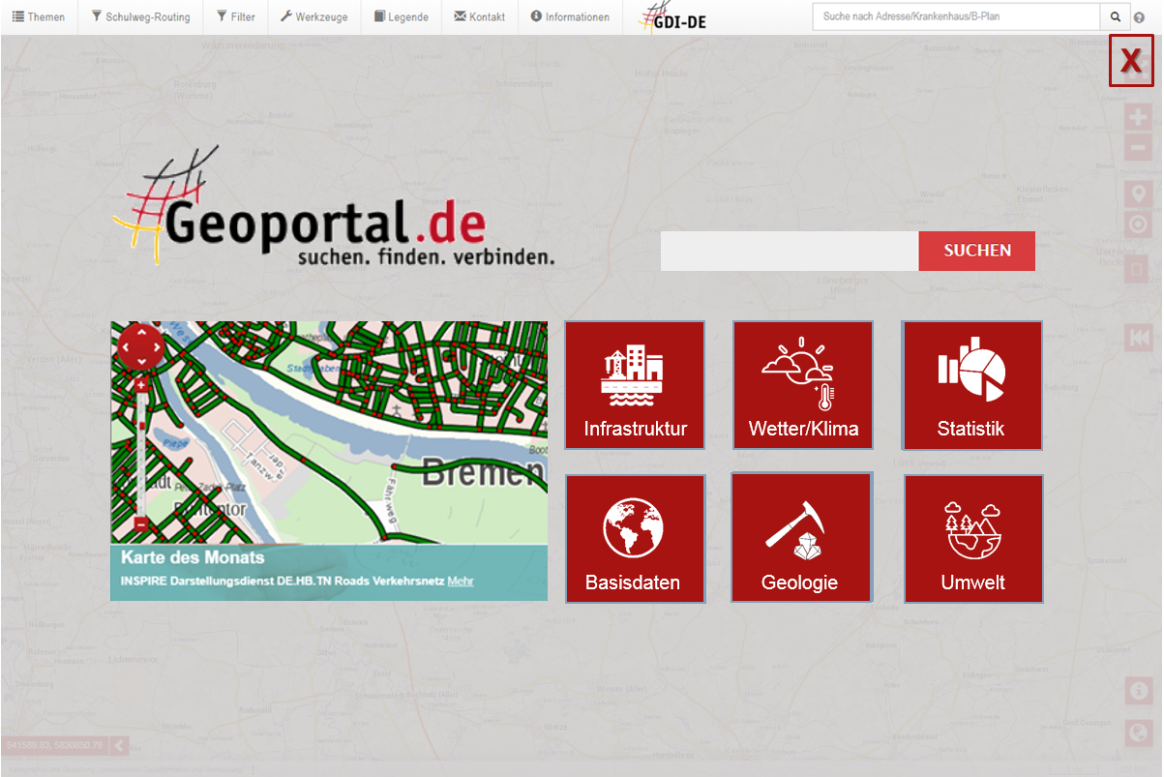
Geoportal.de
Informationsseite
Geodatenansicht
Notes:
Zuerst möchte ich an dieser Stelle nochmal kurz darauf hinweisen, dass das Geoportal.de aus 2 Bereichen besteht.
Der Informationsseite der GDI-DE mit aktuellen Informationen und Inhalten zur GDI-DE und INSPIRE
dem Geoviewer, welcher eine Übersicht auf die Geodaten/-dienste der GDI-DE gewährt.
Aktuell sind beide Komponenten in einem System vereint und durch eine Reiter-Auswahl den Anwender die Möglichkeit gegeben den gewünschten Inhalt anzusehen.
Für die Neuentwicklung haben wir aber entschieden die Komponenten zu trennen und die Navigation mit externen Links zu versehen.

Slide 3
Geoportal Neuentwicklung GDI-DE Informationsseite
Drupal 8 wird als CMS eingesetzt
Enge Zusammenarbeit mit Kst. GDI-DE
Professionelle Überarbeitung des Design
insbesondere auch Zusammenspiel Infoseite und Geodatenansicht
Anpassung der Navigation
Direkte Verknüpfung mit
Geodatenansicht
Notes:
Kommen wir zuerst zur Informationsseite:
Die Redaktion dieser Seite obliegt der Kst. GDI-DE.
Für die Neuentwicklung wird für den Bereich Informationsseite ein sogenanntes Content Management System auf der Basis von Drupal 8 aufgesetzt
Das Erscheinungsbild muss der aktuellen Informationsseite angepasst.
Für das Zusammenspiel zwischen Informationsseite und dem Geoviewer muss das Design beider Bereiche aufeinander abgestimmt sein.

Slide 4
Geoportal Neuentwicklung Analyse
Erfassung des IST-Zustandes des Systems
Betriebsystem OpenSuse 11.3
GSB Version 4.1
Mappender Version 3.0
PostgreSQL Version 8.4
Apache Solr 3.6
Aktualität der Daten
Software Bugs
Wichtige Features fehlen (z.B. WFS)
Ist-Analyse
Ist-Aufnahme und Ist-Analyse
Erhebung
Beschreibung
Analyse
Studium der Unterlagen
Fragebogen
Interview
Code-Analyse
Tickets
UML-Diagramme
Schwachstellenanalyse (Anwendersicht & IT-Sicht)
Suche
Usability
Soll-Konzept
Anforderungskatalog
Technisches Konzept: beschreibt die technische Umsetzung (Programmierung)
Notes:
Bevor wir mit der neuen Entwicklung gestartet haben, musste zunächst eine Bestandaufnahme des aktuell in Produktion befindlichen Geoportals erfolgen.
- Veraltete Software Versionen.
- Die Wartung der meisten Tools wird nicht mehr gewährleistet.
Aktuelle Versionen:
OpenSuse: 13.2 -> End of Life Version 11.3 (2017-01-16)
GSB: Aktuelle Version 10.0.1
Mappender: Aktuelle Version 3.0.8
PostgreSQL: Aktuelle Version 11.3 -> End of Life Version 8.4 (24.07.2014)
Solr: Aktuelle Version 8.1.0

Slide 5
Geoportal Neuentwicklung Schwachstellenanalyse
Anwendersicht
Schwachstelle
IT-Sicht
Mängel im aktuellen Geoportal:
Recherche von Geodaten
komplexe Benutzeroberflächen (User-Interfaces)
langwierige Indexierung der Daten
einige Funktionen laufen nicht stabil
Folgen:
unstrukturierte Trefferliste und nicht passende Filter
mangelnde Aktualität der Daten
verärgerte Nutzer usw.

Slide 6
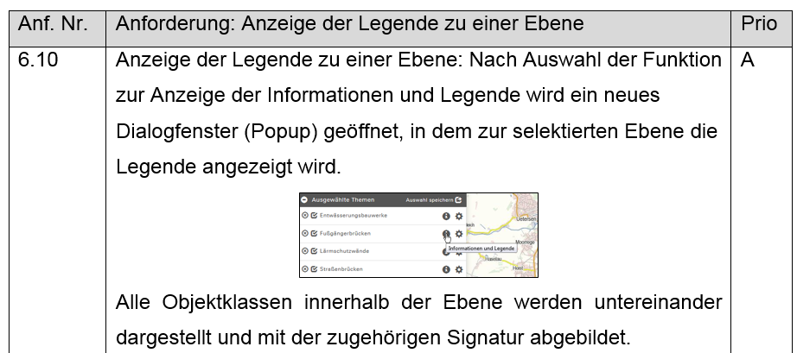
Geoportal Neuentwicklung Anforderungskatalog
Detaillierte Funktionsbeschreibung
Basis-Funktionalitäten des „aktuellen“ Geoportal
Zusammenfassung aller Basisanforderungen
Dient zur Dokumentation sowie zur Unterstützung der Kommunikation
Katalog-Basisanforderungen
Notes:
Wie vorhin schon erwähnt, haben wir die Anforderungen in einem Anforderungskatalog erfasst.
Das Anforderungskatalog ist die detaillierte Funktionsbeschreibung, was das Geoportal können muss.
Er wurde zu Beginn der Softwareauswahl erstellt und fasst präzise zusammen, welche Anforderungen das Geoportal leisten muss.
Der Anforderungskatalog ist eine Auflistung von Funktionen und dient zur Dokumentation sowie zur Unterstützung der Kommunikation.
Zu Beginn der Neuentwicklung wurde mit einer Bedarfsanalyse ermittelt, welche Funktionen das zukünftige Geoportal erfüllen muss.
Diese Anforderungen wurden im Anforderungskatalog festgehalten und an Entwickler weitergegeben.

Slide 7
Geoportal Neuentwicklung Anforderungskatalog
Basis-Funktionalitäten des „aktuellen“ Geoportal
WMS-Dienste in Kartenansicht laden / überblenden usw.
Suchfunktionalität
…..
Neue bisher erfasste Anforderungen/Optimierungen
Verbesserungen (Suche, Download, Präsentation Metadaten)
Überarbeitung der Nutzerinteraktion
Vereinfachung der Bedienung für Laien
Mehr Übersicht
Kombinierte Suche (Sachinformation + Ort) in einen Suchfeld
Verbesserung des Suchalgorithmus
Verbesserte Darstellung der Suchergebnisse
Zusätzliche Filtermöglichkeiten
Erhöhung der Aktualität des Datenbestandes
Notes:
Viele Anforderungen konnten wir auch
bereits gemeldeten Ticket‘s
aus Anforderungen an das aktuelle Geoportal und
aus Gesprächen auf der diesjährigen INTERGEO
erfassen.
Dabei hat sich herauskristallisiert, dass die bisherigen Basis-Funktionalitäten des aktuellen Geoportal.de, wie z.B. WMS-Dienste Anzeigen, die Suchfunktionalität, Streckenmessfunktion usw. erhalten bleiben müssen. Besonders oft kritisiert und als stark verbesserungswürdig eingeschätzt wurden die Suchfunktionalität, das Interaktionskonzept, die Übersicht des Portals und die eingeschränkte Bedienbarkeit für den Laien. Kurz gesagt wird oft bemängelt, dass das Geoportal.de mehr Experten-Portal anstatt ein Portal für Jedermann ist.
Hier gilt es die Anforderungen der Experten und der Allgemeinheit miteinander zu kombinieren.

Slide 8
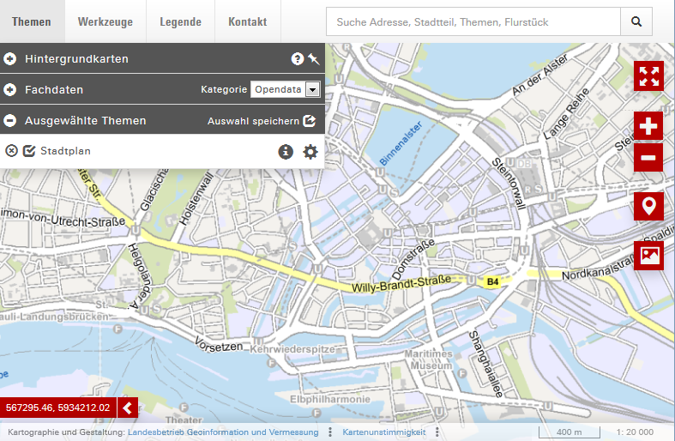
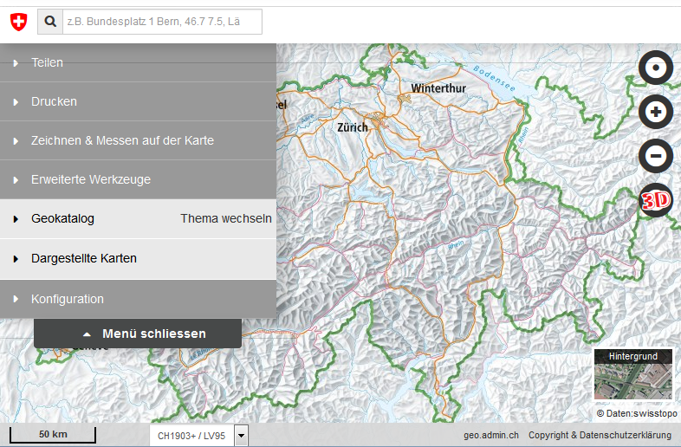
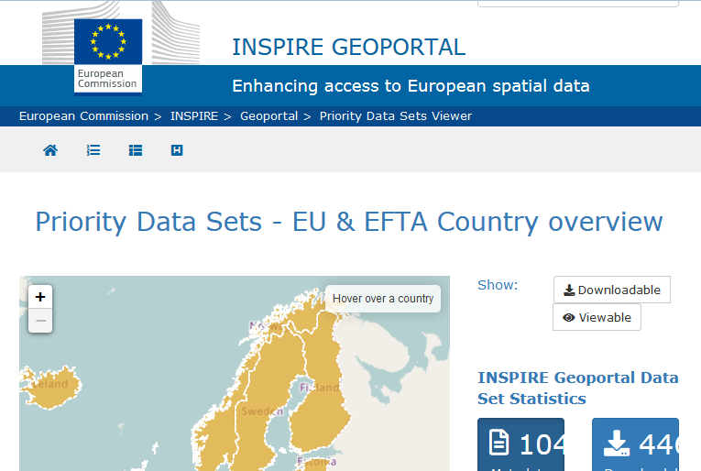
Geoportal Neuentwicklung Technologieauswahl
Eine Menge an Fragen
Welche Programmiersprachen sollen verwendet werden?
Welche Frameworks?
Welche Bibliotheken?
Ist die Plattform in der Lage, zukünftige Anforderungen an Skalierbarkeit und Erweiterbarkeit zu erfüllen?
Wie sieht die Situation in fünf Jahren aus?
Ist die gewählte Programmiersprache oder das gewählte Framework auch dann noch State-of-the-Art?
Werden wir kompetente und erfahrene Entwickler finden?
Drei Kandidaten wurden untersucht:
Masterportal (LGV Hamburg)
Geoadmin (Swisstopo)
INSPIRE Geoportal
MASTERPORTAL
GEOADMIN
INSPIRE
GEOPORTAL
Notes:
Die Entwicklung einer Individualsoftware beginnt mit einer Reihe von Fragen. Welche Programmiersprachen sollen verwendet werden? Welche Frameworks? Welche Bibliotheken?
GeoAdmin ist eine im Auftrag von SwissTopo entwickelte Portallösung, welche als OpenSource veröffentlicht ist und ständig weiterentwickelt wird. Die Werkzeugkasten Geoadmin bietet ein breites Spektrum an Funktionalitäten. Die auf den ersten Blick alle Funktionalitäten des aktuellen Geoportal.de abdecken und zudem noch viele weitere Möglichkeiten, wie z.B. zeitliche Darstellungen mit Time-Slidern, Fehlermeldefunktionalität, Vergleichsdarstellungen von 2 verschiedenen Themen in einer Kartenansicht usw. bieten. Mittlerweile wird die Portallösung von vielen weiteren Institutionen, wie z.B. dem Bundesland Bayern, Luxemburg oder im Niedersächsischen Umweltportal nachgenutzt. Bei diesem Ansatz wäre die Chance zur Bildung einer Entwicklungsgemeinschaft also sehr groß. Das BKG und Swisstopo pflegen zudem eine sehr enge Zusammenarbeit.
Eine weitere Portallösung, welche wir derzeit im Fokus haben ist das Masterportal des LGV Hamburg. Dies ist ebenfalls ein OpenSource Werkzeugkasten zur Erstellung und Konfiguration eigener Portallösungen. Diese Lösung des LGV Hamburg wird mittlerweile schon von einigen Städten und Kommunen nachgenutzt. U.a. wird es durch die Städte München und Frankfurt eingesetzt. Welche vor Kurzem hierzu auch eine Implementierungspartnerschaft zum Ausbau und zur Weiterentwicklung des Masterportals abgeschlossen haben. Die Federführung hierbei obliegt dem LGV Hamburg.

Slide 9
Geoportal Neuentwicklung Technologieauswahl
Sprint 1: Recherche, Vorauswahl
Ermitteln der Evaluierungskriterien für Geoportal.de
Ermitteln der projektspezifischen Rahmenbedingungen und Spezialfälle
Marktübersicht
Gegenüberstellung der Web Mapping APIs: Masterportal, Geoadmin und INSPIRE Geoportal
Sprint 2: Prototyping
Prototyp zur Evaluierung von Masterportal
Prototyp zur Evaluierung von Geoadmin
Machbarkeitsanalyse anhand eines Prototyps
Leichte Konfiguration
Einfache Bedienbarkeit
Zukunftssicher
OpenSource
Community
Notes:
Die Evaluierung der Frameworks wurde auf zwei Sprints verteilt.
Um die Eignung des Masterportals nicht allein auf Basis von Beschreibungen beurteilen zu können, wurde ein Prototyp erstellt.
Auf Basis dieser Erkenntnisse und den zuvor erstellten Beschreibungen wird die Erfüllung der Anforderungen für ein neues Geoportal überprüft und eine Beantwortung der zentralen Frage, ob die Web Mapping API für unser Vorhaben geeignet ist.
Als Ergebnis des Prototypen soll kein Geoportal, welches online gestellt werden kann entstehen, sondern lediglich testweise die verschiedenen Möglichkeiten und der Aufwand zur Erstellung eines Geoportals mit Hilfe Web Mapping API herausgefunden werden.
Mit Hilfe der angefertigten Beschreibungen des aktuellen Geoportals und die jeweilige Web Mapping API soll auf Basis der Erkenntnisse aus den Prototypen analysiert werden, ob einer der Kandidaten die Bedürfnisse des neuen Geoportal genügt.

Slide 10
Geoportal Neuentwicklung Technologieauswahl
 | Masterportal | Geoadmin | INSPIRE Geoportal
Vorteile
 | Alles in einer Technologie (Frontend und Backend) | Benutzerfreundlichkeit | Strukturierte Suche
 | Skalierbarkeit | Berücksichtigung aktueller Webstandards
 | Entwicklungsgemeinschaft
Nachteile
 | Suchmaschinenoptimierung | Konfigurationsaufwand | Community / Web 2.0 Funktionalität
 | Dokumentation | Entwicklungsgemeinschaft | Erweiterung und Integration
 |  | Suchmaschinenoptimierung | Entwicklungsgemeinschaft
Basierend auf den gesammelten Informationen wurde eine Zusammenfassung erstellt und eine Bewertung der einzelnen Web Mapping APIs vorgenommen.

Slide 11
Geoportal Neuentwicklung Technologieauswahl
 | Masterportal | Geoadmin | INSPIRE Geoportal
Vorteile
 | Alles in einer Technologie (Frontend und Backend) | Benutzerfreundlichkeit | Strukturierte Suche
 | Skalierbarkeit | Berücksichtigung aktueller Webstandards
 | Entwicklungsgemeinschaft
Nachteile
 | Suchmaschinenoptimierung | Konfigurationsaufwand | Community / Web 2.0 Funktionalität
 | Dokumentation | Entwicklungsgemeinschaft | Erweiterung und Integration
 |  | Suchmaschinenoptimierung | Entwicklungsgemeinschaft
Basierend auf den gesammelten Informationen wurde eine Zusammenfassung erstellt und eine Bewertung der einzelnen Web Mapping APIs vorgenommen.

Slide 12
Geoportal Neuentwicklung Masterportal
Das Masterportal ist eine Open Source Software und wird unter der MIT-Lizenz bereit gestellt
Basiert auf gängigen JavaScript-Bibliotheken
Aktuellste Stable Version ist: 2.3.0 (Veröffentlicht am 16.04.2019)
Kontinuierliche Weiterentwicklung -> Seit der Version 1.1.0 erscheint in einem Turnus von ca. zwei Monaten eine neue Version
Innovative Neuerungen: Einbindung von OGC konformen Sensor-Layer, Implementierung eines 3D-Modus mit Geländemodell
Die 3-D Darstellung gewinnt in den nächsten Jahren durch die Verbreitung von Building Information Modeling (BIM) an Relevanz
Notes:
Versionsnummer wird von links nach rechts abgelesen:
MAJOR-Version: Die Programmierschnittstelle (API) wird inkompatibel
MINOR-Version: Implementierung von neuen Funktionalitäten.
Die Kompatibilität zur bisherigen API ist weiter gegeben
Patchnummer: Beseitigung von Fehlverhalten innerhalb der API

Slide 13
Geoportal Neuentwicklung Startseite
Notes:
Ein Geoportal beinhaltet einen Kartenviewer, in dem die Geodaten visualisiert werden können.
Zum Ändern der Zoomstufe stehen an dem Rand des Kartenfensters Buttons mit Plus und Minus zur Verfügung.
Im Kartenfensterbereich sind vordefinierte Hintergrundkarten als Auswahlliste zur Verfügung gestellt.
Die Fachdaten sind im Kartenbaum über eine vorgefertigte Auswahlliste sichtbar geschaltet oder über einen Suchbegriff in einem Eingabefeld gesucht und hinzugeladen werden.
Bei der Metadatensuche wird auf das Geodatenkatalog zurückgegriffen. Hier werden die Metadaten zu den Geodaten in einer einheitlichen Form abgelegt.
Als weitere Werkzeuge stehen im Kartenviewer häufig verschiedene Messfunktionen zur Verfügung.
Erster Entwurf -> Anpassungen werden durch die Beauftragung bzgl. der professionellen Überarbeitung Webdesigns noch erfolgen

Slide 14
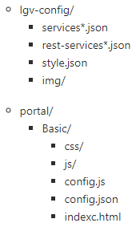
Geoportal Neuentwicklung Ordnerstruktur
Mit der Version 2.2.0 wurde die Ordnerstruktur des gesamten Portals umgestaltet und somit übersichtlicher gestaltet.
Modules => Modularer Entwicklungsansatz
Test => Testklassen zur Durchführung von automatisierten Softwaretests
Plugins => Erweiterung der Funktionalitäten
Portal => Enthält die Konfiguration des Portals
lgv-config => portalübergreifende Konfiguration
Notes:
Modular Individuell gestalten
Durch den modularen Entwicklungsansatz können neue Module entwickelt werden, ohne zu tief in den Code einsteigen zu müssen.
lgv-config
In dem Bereich werden portalübergreifende Daten gespeichert.
Einmalig notwendig bei der Verwendung von mehreren Fachportalen.
services*.json definiert einzelne Layer (WMS-, WFS-Layer, Sensor-Layer,
GeoJSON oder 3D Objet Layer TileSet).
reset-services*.json Konfiguration von Diensten und Internetlinks.
Keine Verwendung zur visuellen Darstellung von Daten (z.B. Druckdienste,
Metdatenquellen oder Geokodierungsdienste)
Portal
Der Inhalt des Ordners besteht aus 2 weiteren Ordnern, einer Javascriptdatei, einer JSON-Datei und einer Hypertext Markup Language (HTML) Datei.
Die beiden Dateien im Ordner „Portal“ mit den Namen „config.js“
und „config.json“ sind die eigentlichen Konfigurationsdateien für das Portal.
config.js enthält Konfigurationen für das Geoportal, verlinkt auf anderen
Konfigurationsdateien bspw services*.json.
config.json bestimmt die gesamte Konfiguration der Portal-Oberfläche

Slide 15
Geoportal Neuentwicklung Open Source Komponenten
In dieser Tabelle sind verschiedene Open Source Komponenten dargestellt und bilden gemeinsam das Masterportal.
Name | Version | Kurzbeschreibung | Name | Version | Kurzbeschreibung
backbone | 1.x | Ermöglicht modularen Aufbau | moment | 2.x | Datumsbibliothek zum Analysieren, Bearbeiten, und Formatieren von Datumsangaben.
backbone.radio | 1.x | Nachrichten-Plugin für Backbone | mqtt | ^2.15.x | Verbindungsprotokoll von Maschine zu Maschine
bootstrap | 3.x | Framework für eine schnellere und einfachere Webentwicklung, bei der ein responsives Webseitendesign ermöglicht wird. | ol | ^5.3.0 | OpenLayers ist eine leistungsstarke, funktionsreiche Bibliothek zum Erstellen interaktiver Karten im Web
bootstrap-colorpicker | 2.x | Farbauswahl-Plugin für Bootstrap | olcs | ^2.5.0 | OpenLayers Schnittstelle zur Aggregierung der Möglichkeiten von OpenLayers und Cesium => 2D und 3D Darstellung in einem Viewer
bootstrap-select | 1.12.x | Multiselektions-Plugin für Bootstrap | proj4 | 2.x | Koordinatentransformationstool
bootstrap-slider | 9.x | Schieberegler-Plugin für Bootstrap | underscore | 1.x | Bietet viele Vorlagen und Hilfsfunktionen, enges Zusammenspiel mit Backbone und jQuery
bootstrap-toggle | 2.x.x | Plugin für Bootstrap, welches die Verwendung von Checkboxen ermöglicht. | vcs-oblique | ^2.0.0 | Bibliothek zur Visualisierung von Schrägbildern mit Openlayers
cesium | 1.50.0 | Ermöglicht die Erstellung von 3D-Ansichten und 2D Karten ohne ein zusätzliches Plugin. | video-js | 6.x | Ermöglicht das Abspielen von Videos über HTML5 Tags
d3 | 4.9.x | Ermöglicht die Visualisierung von Daten mit Hilfe von Webstandards. Wird zur DOM-Manipulation benötigt. | videojs-flash | ^2.1.0 | Flash-Technologie für den videojs-Player
jquery | 2.x | Führt die DOM-Manipulation aus. Hierbei wird das HTMLDokument durch Austauschen von Inhalten über die DIV-Tags so manipuliert, dass eine neue Anzeige entsteht. | zip-a-folder | 0.0.6 | Ermöglicht das Komprimieren eines Ordners zu einer ZIP-Datei
jquery-ui | 1.x | Benutzeroberfläche für jquery

Slide 16
Geoportal Neuentwicklung Funktionaltäten
Sämtliche Einstellungen zu den Werkzeugen erfolgen in der Konfigurationsdateien „config.json“ und „rest-services-*.json“.
addWMS
Coord
Draw
Gfi
Kmlimport
Measure
parcelSearch
Print
saveSelection
searchByCoord
3D Unterstützung
Animation
Drupal-Integration
compareFeatures
extendedFilter
Layerslider
Routing
Notes:
addWMS: Ermöglicht das Hinzufügen von beliebigen WMS-Diensten.
Animation: dient z.B. zur Veranschaulichung der Pendlerströme. Als Datenbasis wird hierfür ein WFS Dienst benötigt.
compareFeatures: Durch das Werkzeug können die Attribute ausgewählter Objekte tabellarisch verglichen werden.
coord: dient zur Darstellung der Koordinaten der Position des folgenden Mausklicks in der Karte.
Draw: ermöglicht ein zusätzliches Einzeichnen von Punkten, Linien, Flächen oder Texten in das Kartenfenster.
extendedFilter: bietet die Möglichkeit definierte Layer nach eigenen Wünschen entsprechend den Attributwerten zu filtern. Als Layer muss hierfür ein WFS Layer vorliegen.
featureLister: ermöglicht eine tabellarische Darstellung der Objekte eines sichtbaren WFS-Layers.
gfi: ermöglicht dem Anwender eine „Get Feature Info Abfrage“ für WMS Dienste auszuführen.
Kmlimport: mit Hilfe des Werkzeugs können Geodaten aus einer KML-Datei in das Masterportal importiert werden und mit den im Portal hinterlegten Layern dargestellt werden.
layerslider: für das Werkzeug kann eine Abfolge von Layern definiert werden, welche nach einem eingestellten Zeitintervall nacheinander eingeblendet werden.
measure: dient zur Messung. In dem Werkzeug kann zwischen einer linienförmigen und einer flächenförmigen Messung gewählt werden.
parcelSearch: ermöglicht dem Anwender auf Basis von Flurstücksangaben eine Suche durchzuführen und das Kartenbild auf das gewünschte Flurstück zu zentrieren.
print: Durch das Werkzeug kann ein dargestellter Kartenausschnitt vom Anwender dauerhaft in eine Datei gespeichert werden.
routing: Mit Hilfe des Werkzeuges kann durch Eingabe einer Start- und Zielkoordinate eine Route für Autofahrer über einen externen Anbieter ermittelt werden.
saveSelection: Durch Auswahl dieses Werkzeuges wird ein Link erzeugt, welcher den aktuellen Kartenausschnitt mit allen sichtbaren Layern enthält.
searchByCoord: Bei dem Werkzeug kann durch Eingabe eines Koordinatenpaares eine gewünschte Koordinate in der Karte angezeigt und das Kartenbild darauf zentriert und gezoomt werden.

Slide 17
Geoportal Neuentwicklung Erfüllung der Anforderungen
Anforderungen
Komfortable Bedienung | (+)
Integrierte Hilfeanweisungen | (-)
OGC Konformität | (+)
Metadatenrecherche | (+)
Metadaten | (+)
Zukunftssicher | (+)
Notes:
Anforderung „Komfortable Bedienung“
Durch die Bereitstellung eines Fachportals wird den Bürger die Bedienung vereinfacht werden.
Suchdialog in der Kopfleiste -> einfache Navigation.
Responsive Design
Anforderung „Integrierte Hilfeanweisungen“
Ein Handbuch zum Masterportal ist bisher nicht verfügbar.
Anforderung „OGC Konformität“
OGC konforme Dienste oder lokale GeoJSON
Möglichkeit zur Implementierung von Sensorlayer.
Anforderung „Metadatenrecherche“
Layer können mit einen Metadatenkatalog verknüpft werden.
Eine Recherche in einem Metadatenkatalog ist zurzeit nicht möglich
Anforderung „Metadaten“
Der Layer kann mit einem Metadatenkatalog verknüpft werden.
Anforderung „Zukunftssicher“
Das Masterportal ist bereits in den verfügbaren Versionen mit einer Betaversion der dreidimensionalen Darstellung verfügbar.
Zusätzlich können Schrägluftbilder und Sensorlayer eingebunden werden.
In regelmäßigen Abständen wird von ein bis zwei Monaten eine neue Version des Masterportals veröffentlicht.
Bedeutet: ein regelmäßiges Beheben von Fehlern und eine Implementierung von neuen Funktionen findet statt.
Da es sich bei dem Masterportal um eine Open Source Software handelt, kann bei Bedarf selbst am Programmcode weiterentwickelt werden.
Individuelle Bedürfnisse können im Masterportal umgesetzt werden.
Durch die Implementierungspartnerschaft wird eine koordinierte Weiterentwicklung des Masterportals gewährleistet.

Slide 18
Geoportal Neuentwicklung Fazit zum Masterportal
Breites Spektrum an Funktionen und Werkzeugen
Masterportal deckt viele Funktionen des aktuellen Geoportal.de ab
Weite Verbreitung (Städte, Länder, Kommunen)
Vernetzung und Kooperation durch Implementierungspartnerschaft
Einfach Konfigurierbar
Einfache Ableitung von Fachportalen
Benutzeroberfläche zur interaktiven Konfiguration ist in Arbeit
Funktionsumfang noch nicht ausreichend (z.B. Suche nach Metadaten)
Wachsende Anwendergemeinschaft zu erwarten
Notes:
Einige große Städte und Regionen Deutschlands haben sich bereits für die Verwendung und Weiterentwicklung des Masterportals entschieden.
Durch die Implementierungspartnerschaft ist eine Kooperation entstanden, welche die gemeinsame Weiterentwicklung des Masterportals zum Ziel hat.
Die Konfiguration zum Anpassen der Oberfläche des Masterportals ist gut beschrieben und einfach gehalten.
Anpassung vorhandener Portale oder ein Aufbau von ähnlichen Portalen innerhalb eines kleinen Zeitfensters möglich.
Aktuell findet die Entwicklung einer Benutzeroberfläche zur Konfiguration der Portale statt.
Das Masterportal deckt viele Funktionalitäten des aktuellen Geoportal.de ab.
Weitere Funktionalitäten z.B. die Suche nach Metadaten müssen eigenständig implementiert werden.
Die Anwendergemeinschaft des Masterportals wird vermutlich in den nächsten Jahren wachsen.

Slide 19
Geoportal Neuentwicklung zeitlicher Ablauf 2018-2019
Präsentation
* Strategieworkshop
* AK Architektur
Geoportal-Workshop
Präsentation
LG-Sitzung
Technologie-
entscheidung
Präsentation
Entwicklungsstand
Intergeo
Veröffentlichung
Basisversion
Geoportal
Basis-
Anfordungsprofil
Online
Befragung
Auswertung
Befragung
2018
Dez
Jan
Feb
März
April
Mai
Juni
…
Sep
Okt
Nov
Dez
2019
Heute
Beitritt
Implementierungspartnerschaft
Masterportal
Präsentation
AP-Workshop
Weitere Präsentationen der Entwicklungsstände und Analysen auf AK Sitzungen und in regelmäßigen Jour fixe Veranstaltungen

Slide 20
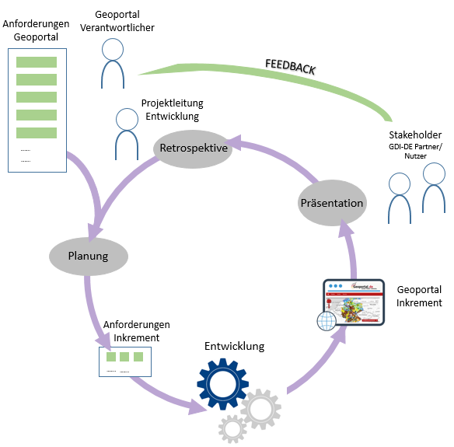
Weiteres Vorgehen
Agiler Entwicklungsansatz
Anforderungsbasierte Weiterentwicklung
Inkrementelles Vorgehen
externe Entwicklungsleistung
3 monatiger Release-Zyklus
Notes:
agiler Entwicklungssatz
regelmäßige Präsentation von Entwicklungsständen
(Workshops, Jour fixe, LG-Sitzungen, AK Treffen)
Rückkopplung bzgl. Anforderungen

Slide 21
Fragen

Slide 22
Vielen Dank für Ihre Aufmerksamkeit!
Kontakt
Bundesamt für Kartographie und Geodäsie
Referat Geodateninfrastrukturleistungen
Richard-Strauss-Allee 11
60598 Frankfurt
Mouad Ait Aissa
Mouad.Ait-Aissa@bkg.bund.de
www.bkg.bund.de
Tel. +49 (0) 69 6333-275

